Slide 1

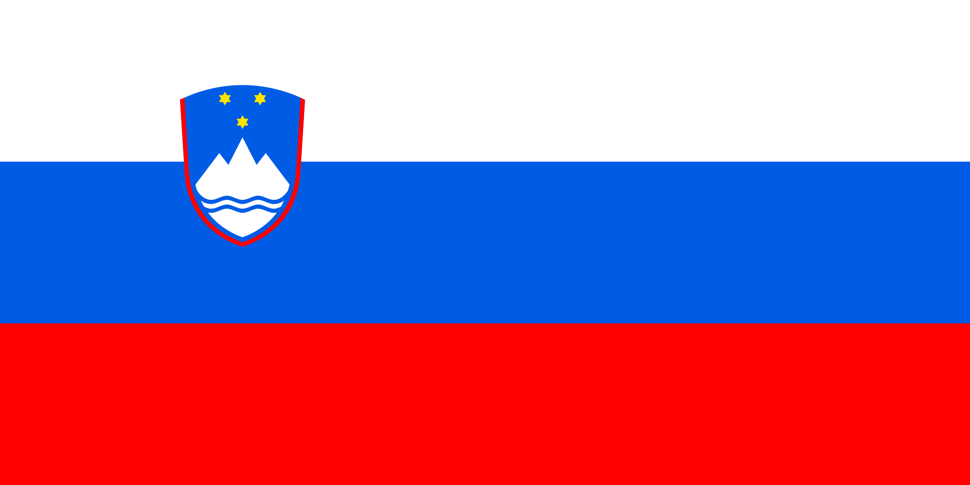
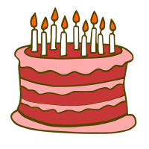
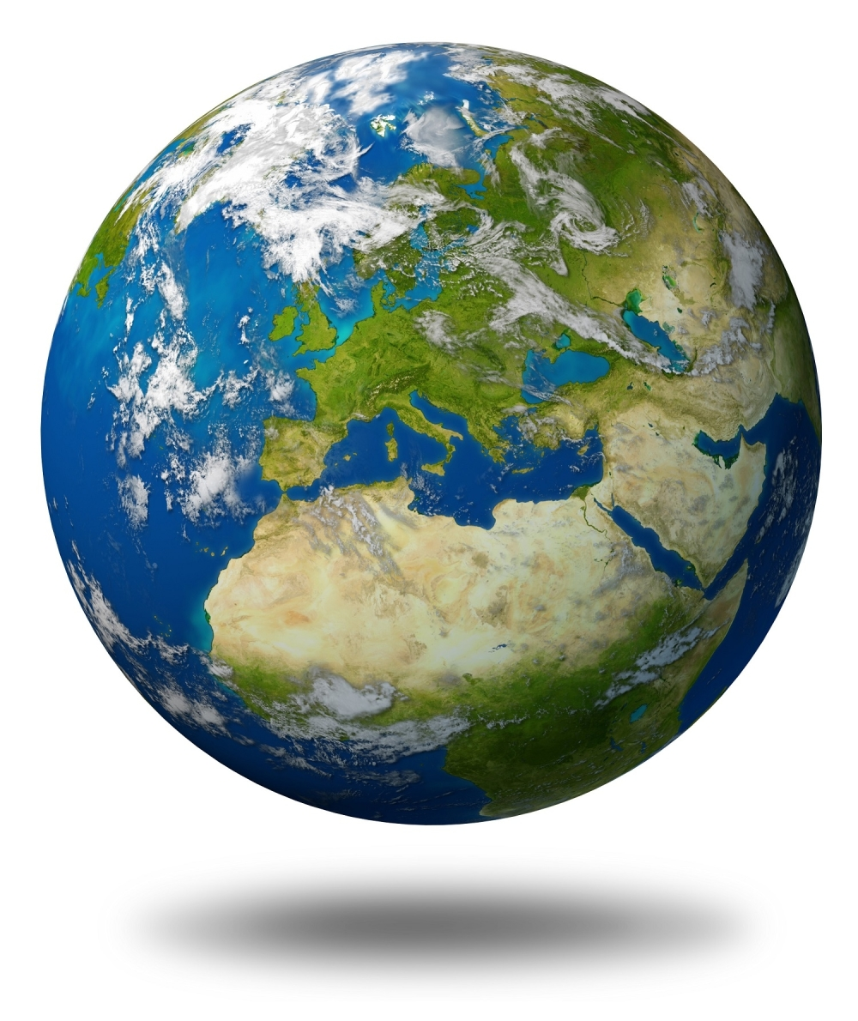
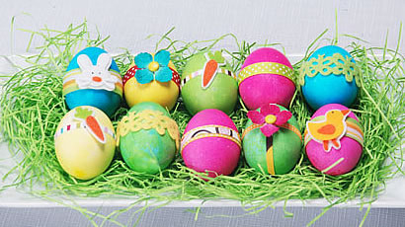
OSEBNI PRAZNIK
KRAJEVNI PRAZNIK
DRŽAVNI PRAZNIK
rojstni dan
veliko krajev ima tudi svoj praznik
dan samostojnosti in enotnosti
dan državnosti
Prešernov dan (slovenski kulturni praznik)
PRAZNIKI
VERSKI PRAZNIK
MEDNARODNI PRAZNIK (praznujejo po vsem svetu)
različni glede na vero
pri nas: božič, velika noč...
praznik dela
novo leto
dan spomina na mrtve
dan žena
PRAZNIK je dan, ki je pomemben za nas, našo družino ali vso državo.
Prazniki so velikokrat dela prosti dnevi.

